Slide 1
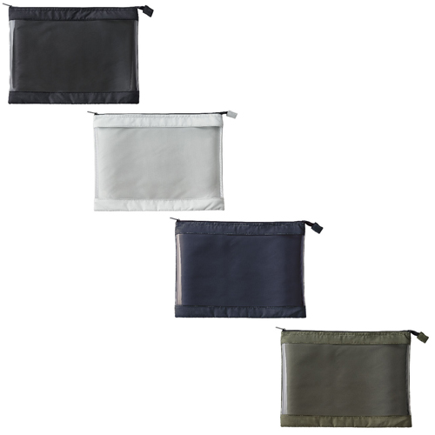
【提案書】
テントクロスクリアポーチ
特徴
丈夫なテントクロス生地を使用し表面はクリアで中身が視認できるとっても便利な黒色のポーチです。撥水加工が施されていますのでちょっとした水濡れからも中身を守ってくれて便利です。
納期
納期スペース
仕様
素 材：ポリエステル、PVC他
サイズ： W245×H330×D20ｍｍ
包 装： OPP袋入り
備 考：黒・グレー・ネイビー・オリーブ
注意事項
※サイズは標準値です。縫製品の為、実際のサイズは異なる場合があります。
お見積
お見積りスペース

